Slide 1
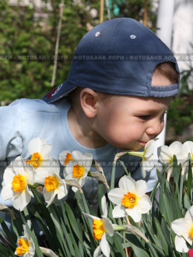
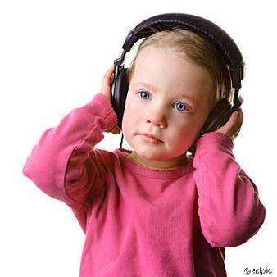
«Вижу, слышу, чувствую». Игровой практикум для родителей
Тифлопедагог Герасимова Г.А.
Воспитатель Богославская М.С.
Начальная школа- детский сад №662
Г. Кронштадт.

Slide 2
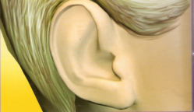
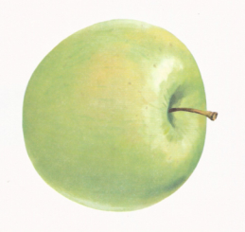
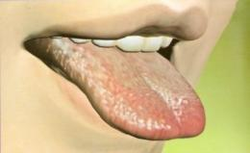
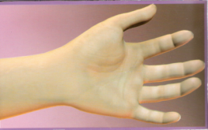

Slide 3
«Мама, в выходной поиграй со мной».

Slide 5
